Slide 1

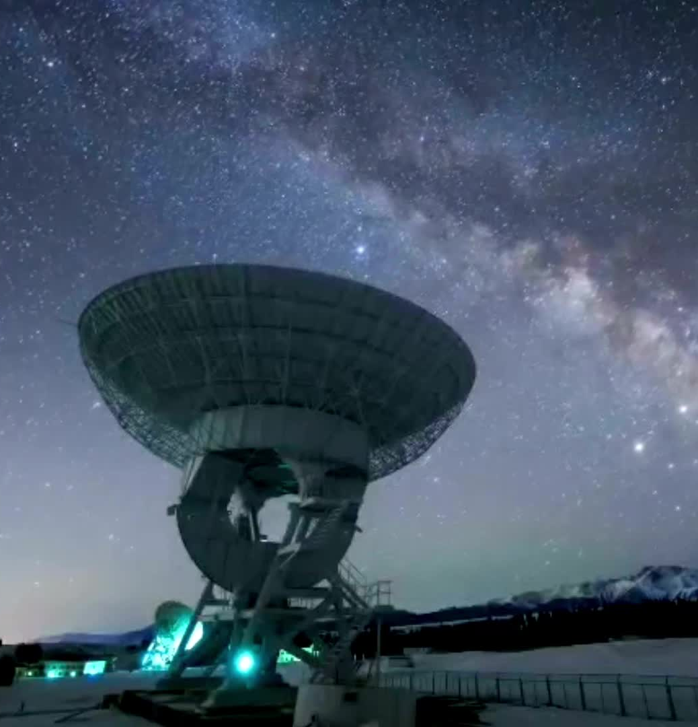
물체 감지 레이더(방공망) 팀 : 뚝@딱 기말 프로젝트 발표
20235197 신동휘(팀장)
20235220 윤태웅
20233015 이종현

Slide 2
주제 선정 배경
1. 여러 기술들을 실제로 적용해볼 수 있는 프로젝트
2. 거리 감지, 탐지 시스템(방공망/레이더) 구현이 재미있어 보임
3. 배운 내용을 종합적으로 실습 할 수 있음

Slide 3

물체 감지 레이더망(방공망)
전파, 초음파 등을 사용하여 물체의 거리, 방향, 각도 그리고 속도 등을 측정하는 탐지 시스템

Slide 4
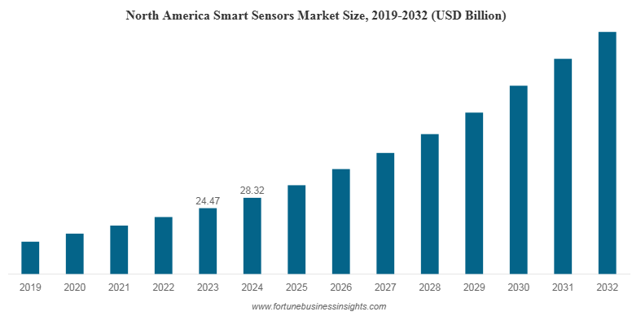
목적 및 기대 효과
목적
아두이노를 이용하여 초음파 센서 기반의 물체 감지 레이더 시스템을 구현하고, 방공망의 기초 원리(물체 탐지 및 스캐닝)을 학습하여 공학적 시스템 통합 능력을 개발한다.
기대효과
국내 스마트 보안 및 센서 시장이 매년 성장함에 따라 향후 가정용 보안센서, 소형 드론 감지장치 등 근거리 보안 감지 영역 시장의 작은 축을 담당할 수 있을거라 기대된다.

Slide 5
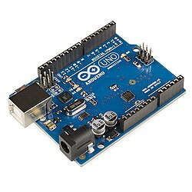
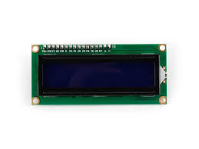
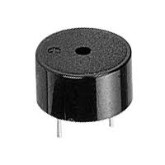
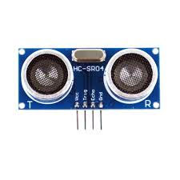
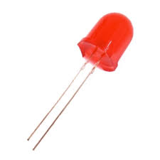
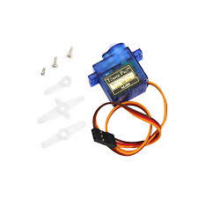
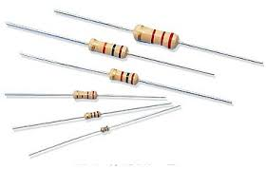
구성
아두이노 우노 1ea
LCD 1ea
초음파 센서 1ea
서보모터 1ea
LED 1ea
피에조 스피커 1ea
저항 1ea

Slide 6
각 부품 설명
아두이노 우노 1ea 두뇌역할, 중앙처리 장치
초음파 센서 1ea 감지기 역할, 거리를 측정
서보모터 1ea 스캐닝 동작 구현
LCD 1ea 시각적으로 출력하는 장치
LED 1ea 경고 표시, 동작 상태 알림
피에조 스피커 1ea 경고음을 제공하는 청각 출력장치
저항 1ea 전류 양을 제한하는 안정화 역할

Slide 7
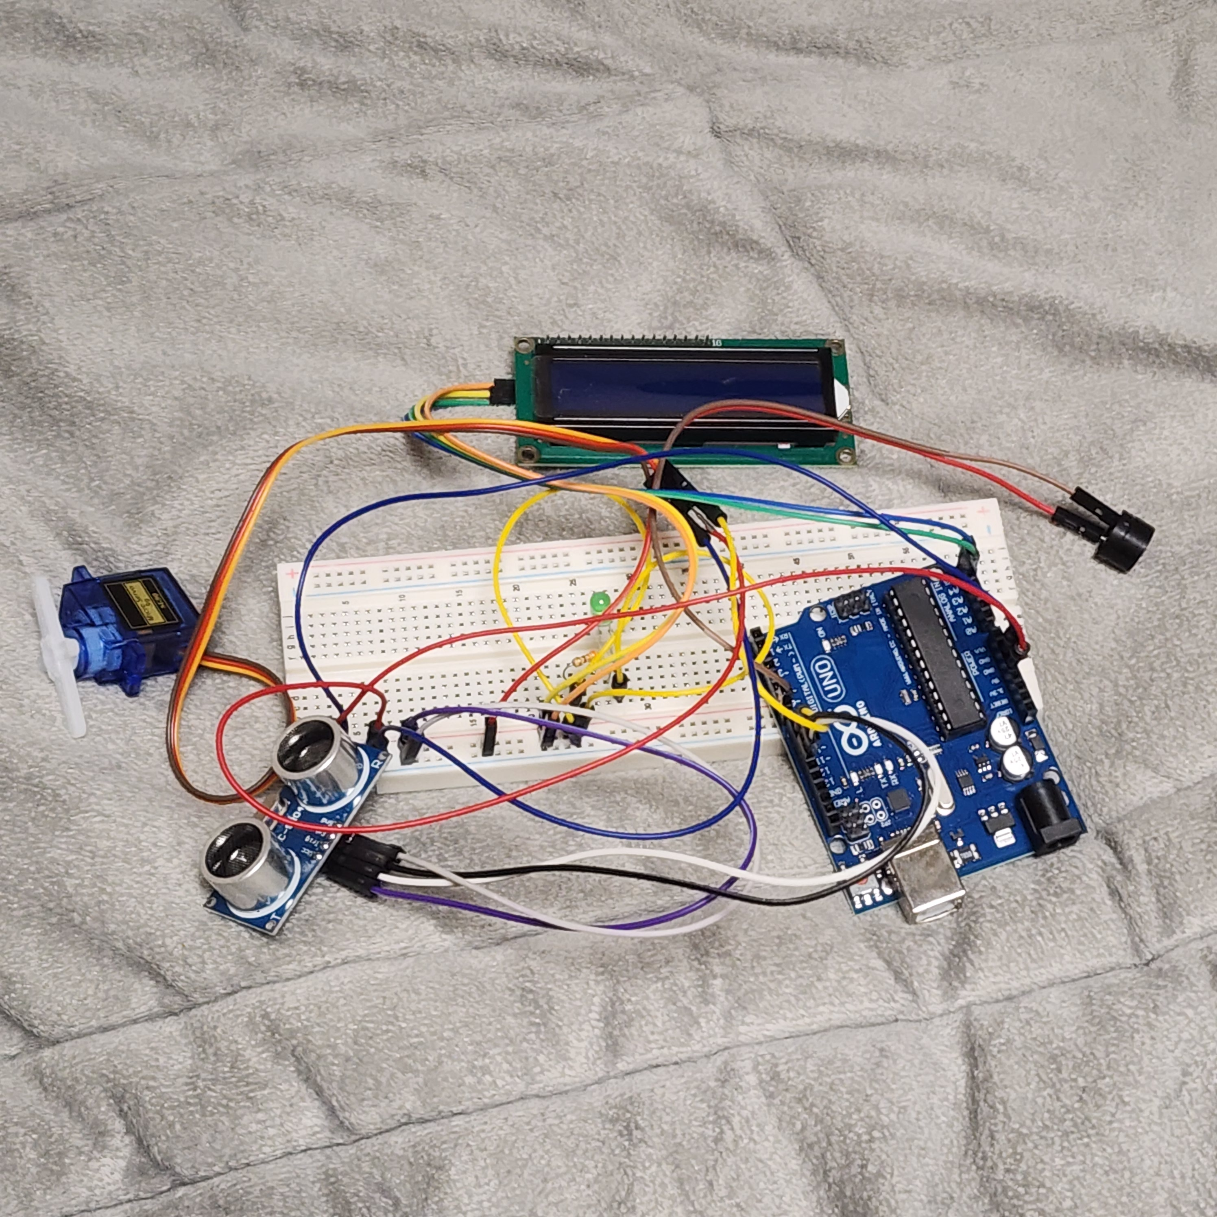
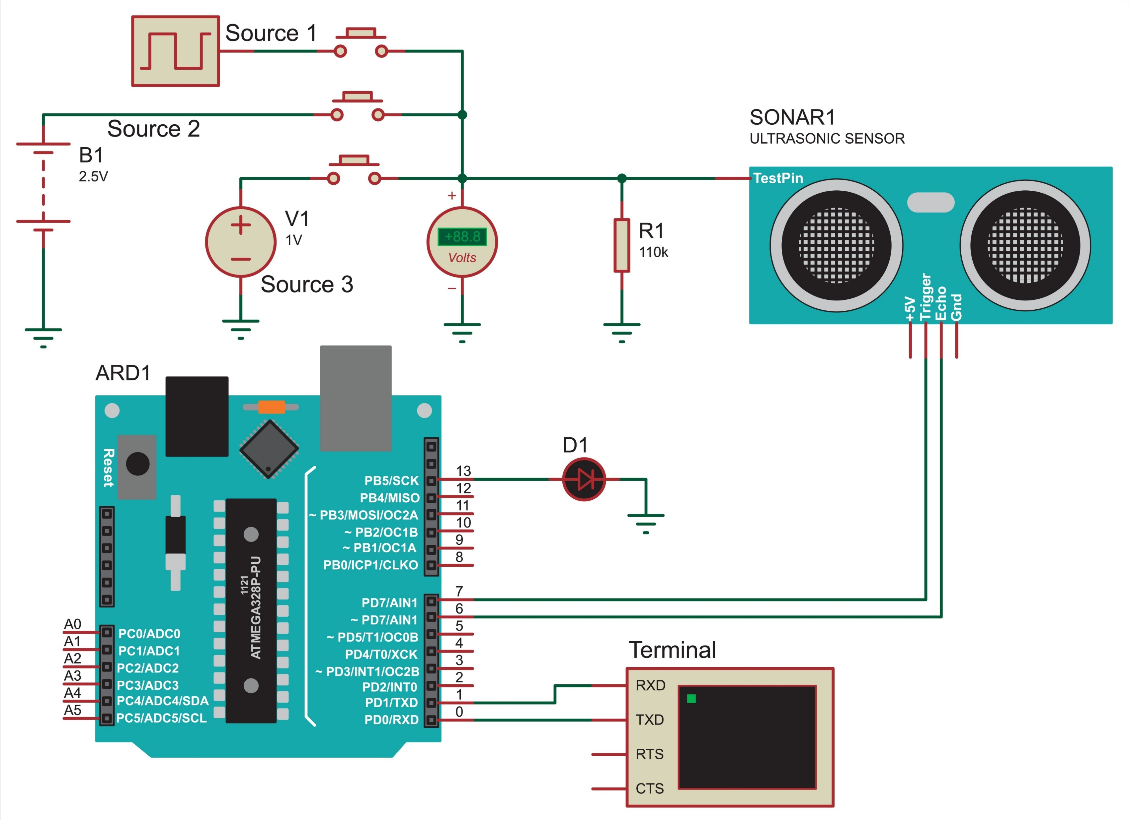
전체 회로 구성

Slide 8
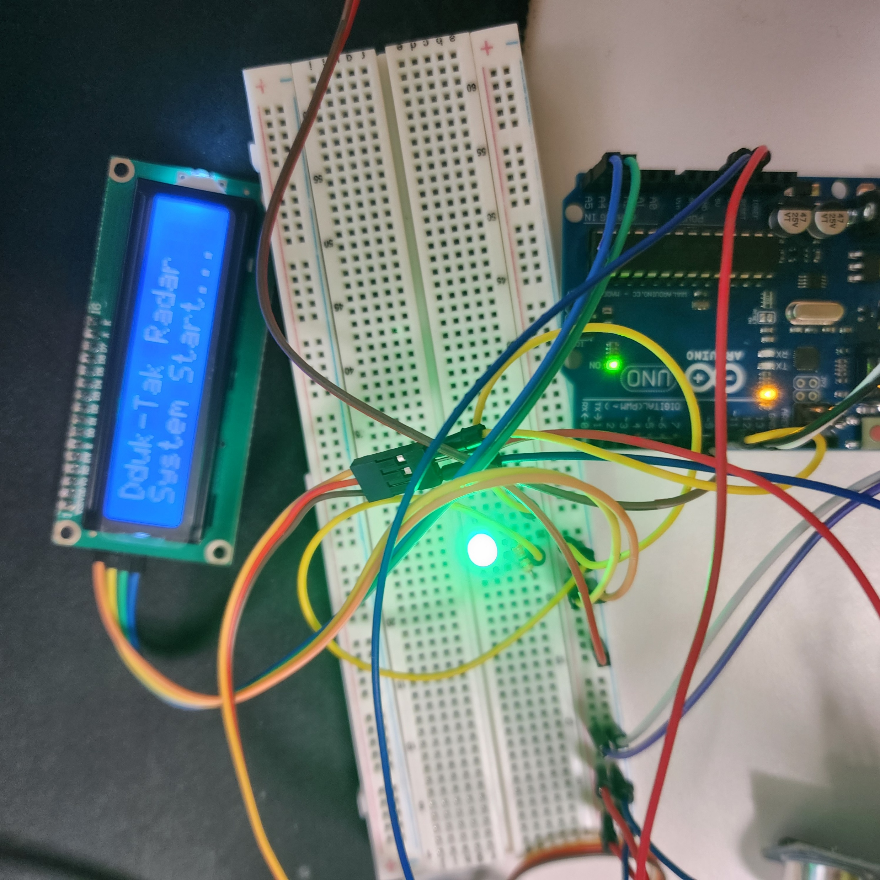
동작 전원 공급 및 초기화
아두이노 우노에 전원이 공급되며 시스템이 시작, LCD 모듈이 초기화되고 백라이트가 켜지며 초기 시작 메시지가 표시되며 서보모터가 초기 위치(0도)로 이동

Slide 9
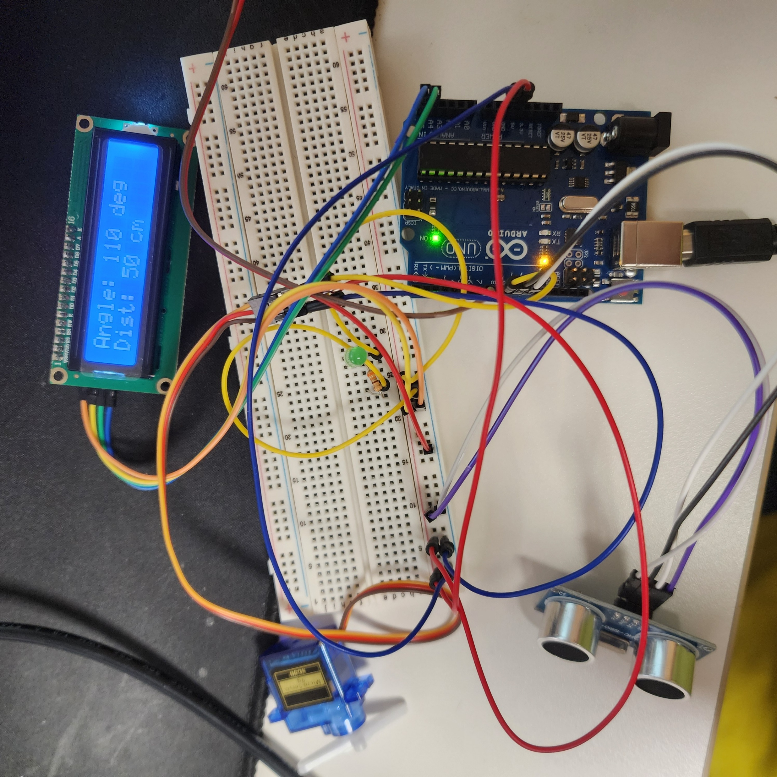
동작 주변 환경 스캐닝 시작
아두이노는 소프트웨어를 통해 서보모터에 0도부터 180도까지 지정된 각도로 지속적인 스캐닝 동작을 명령하고, 스캐닝이 진행되는 동안 시스템은 초음파 센서를 사용해 지속적으로 거리를 측정

Slide 10
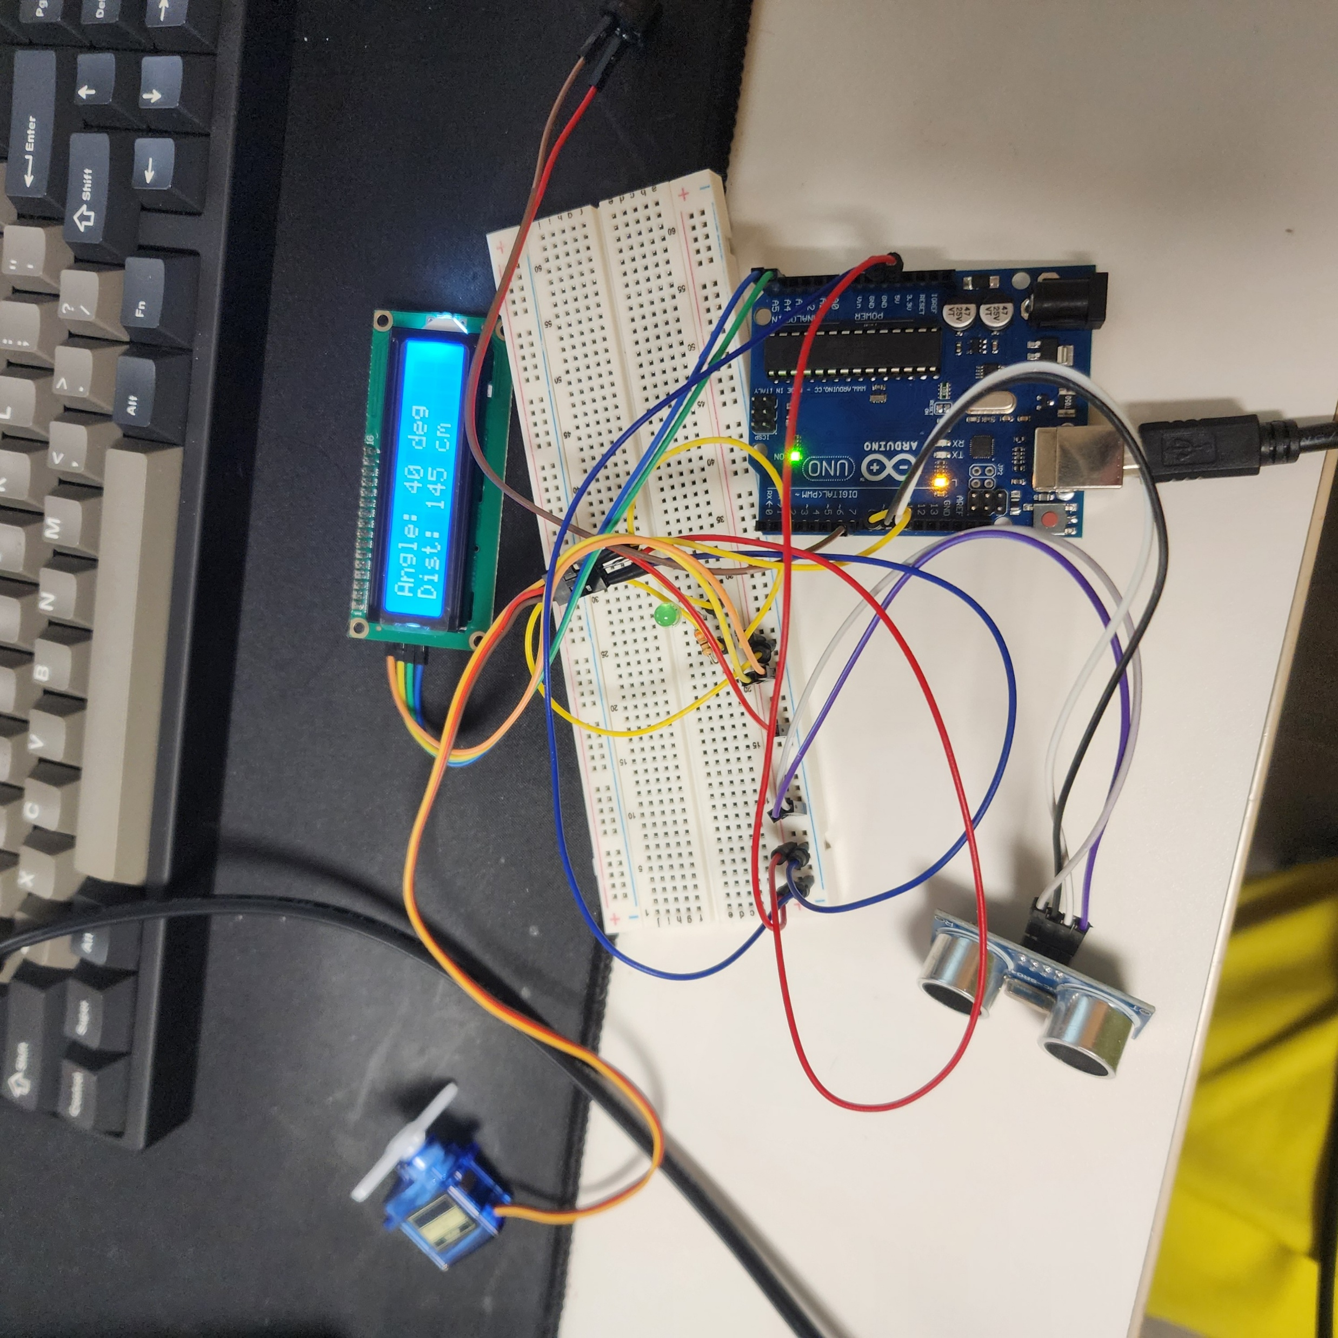
동작 물체 감지 및 거리 측정
초음파 센서는 각도에 따라 초음파를 발사하고 불체에 반사되어 돌아온 초음파를 수신하여 아두이노는 이 왕복시간을 계산하여 물체와의 현재 거리를 cm 단위로 파악, 아두이노는 측정된 거리가 사전에 설정된 거리보다 가까운지 판단

Slide 11
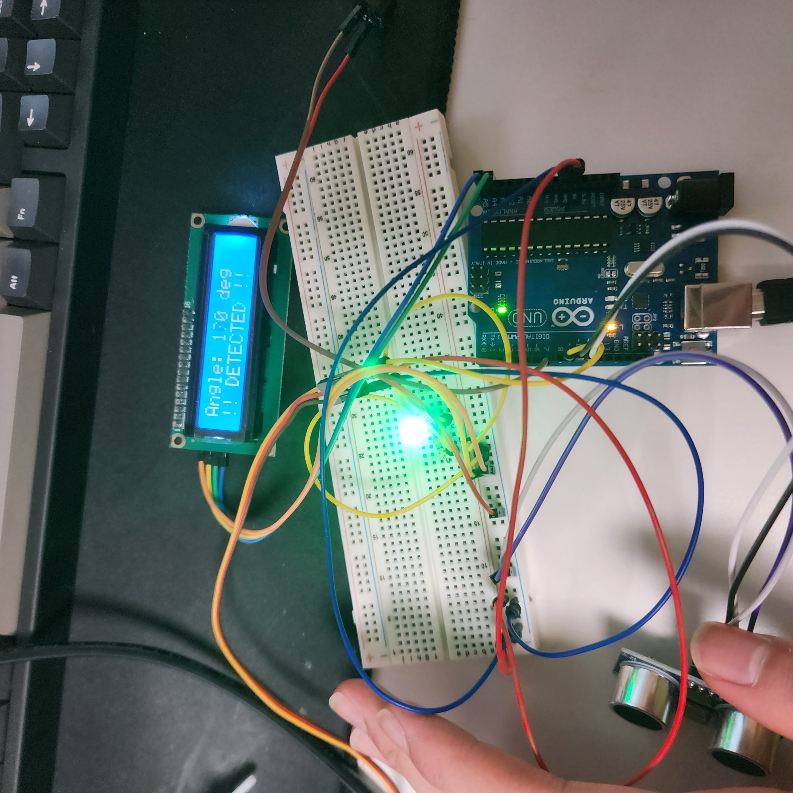
동작 경고 및 알림
측정된 거리가 임계치 이내일 경우 LCD에 “DETECTED”라는 경고 문구가 출력되고 LED가 켜져 시각적 경고를 발생시키고 피에조 스피커에서 경고음이 울려 청각적 알림을 제공

Slide 12
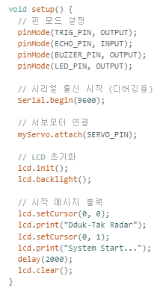
CODE setup() – 초기 설정 함수
아두이노가 처음 켜졌을 때 한번만 실행되는 부분으로, 전체 시스템의 기본 환경을 준비한다
전체 시스템이 정상적으로 작동할 준비를 마치는 단계
- 각 핀의 입출력 모드를 설정
- 시리얼 통신 시작
- 서보모터 핀 연결
- LCD 초기화 및 시작 메시지 출력
- 2초 후 화면 초기화

Slide 13
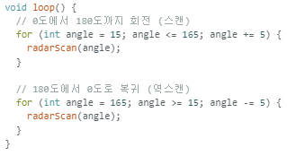
CODE loop – 메인 스캔 루프
서보모터가 반복적으로 회전 하도록 제어하는 구조
레이더의 지속적인 스캔(왕복) 동작을 담당하며 프로그램의 주 루프
정방향 스캔
역방향 스캔
각 각도에서 radarScan(angle) 호출

Slide 14
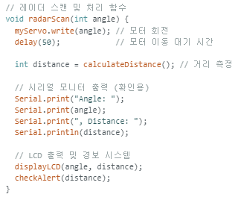
CODE radarScan(int angle) – 레이더 스캔 및 처리 함수
각 스캔 위치에서 필요한 전체 동작을 수행하는 함수
한 지점의 스캔, 측정, 표시, 알림을 수행하는 메인 처리 모듈
서보모터를 전달된 각도로 회전
센서로 거리 측정 ( caculateDistance() )
시리얼 모니터에 각도, 거리 출력
LCD에 측정 결과 표시 ( displayLCD() )
경보 여부 판단 및 알림 ( checkAlert() )

Slide 15
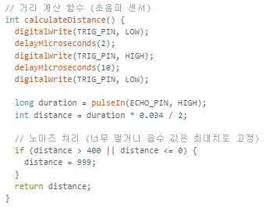
CODE calculateDistance() – 초음파 센서 거리 측정 함수
초음파 센서의 트리거 신호를 보내고, 반사된 신호의 시간을 측정해 거리를 계산
초음파 센서를 이용해 물체까지의 거리를 계산하는 정확한 센싱 기능 담당
Trig 핀에 10μs 펄스 출력
Echo 핀 HIGH 지속 시간을 측정
Distance = duration * 0034 / 2 로 거리 계산
400cm 초과 또는 비정상 값은 999cm로 처리

Slide 16
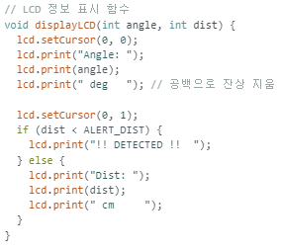
CODE displayLCD(int angle, int dist) – LCD 출력 함수
LCD 화면에 현재 스캔 각도와 거리 정보를 표시
레이더의 스캔 결과를 시각적으로 사용자에게 전달
Angle : XX deg 출력
감지되면 “!!DETECTED!!” 경고 문구 표시
그 외에는 “Dist: XXcm“ 출력
공백을 함께 출력해 LCD 잔상 발생 방지

Slide 17
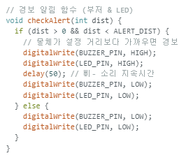
CODE checkAlert(int dist) – 부저/LED 경보 함수
설정한 감지 거리(ALERT_DIST) 내부인지 여부에 따라 경보 실행
물체가 가까이 접근하면 즉시 경보를 울려 알려주는 안전 기능 담당
거리가 사전에 설정한 거리보다 작을 경우 부저를 울리고 LED를 켠다
평상시에는 부저와 LED를 모두 끈 채로 있는다

Slide 18
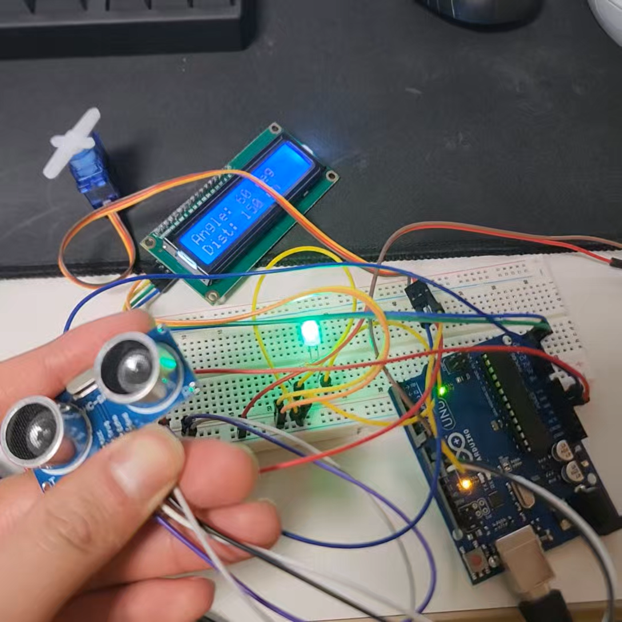

Slide 19
감사합니다

